Slide 2

Thực hành TTUD
Balanced course assignment

Slide 3
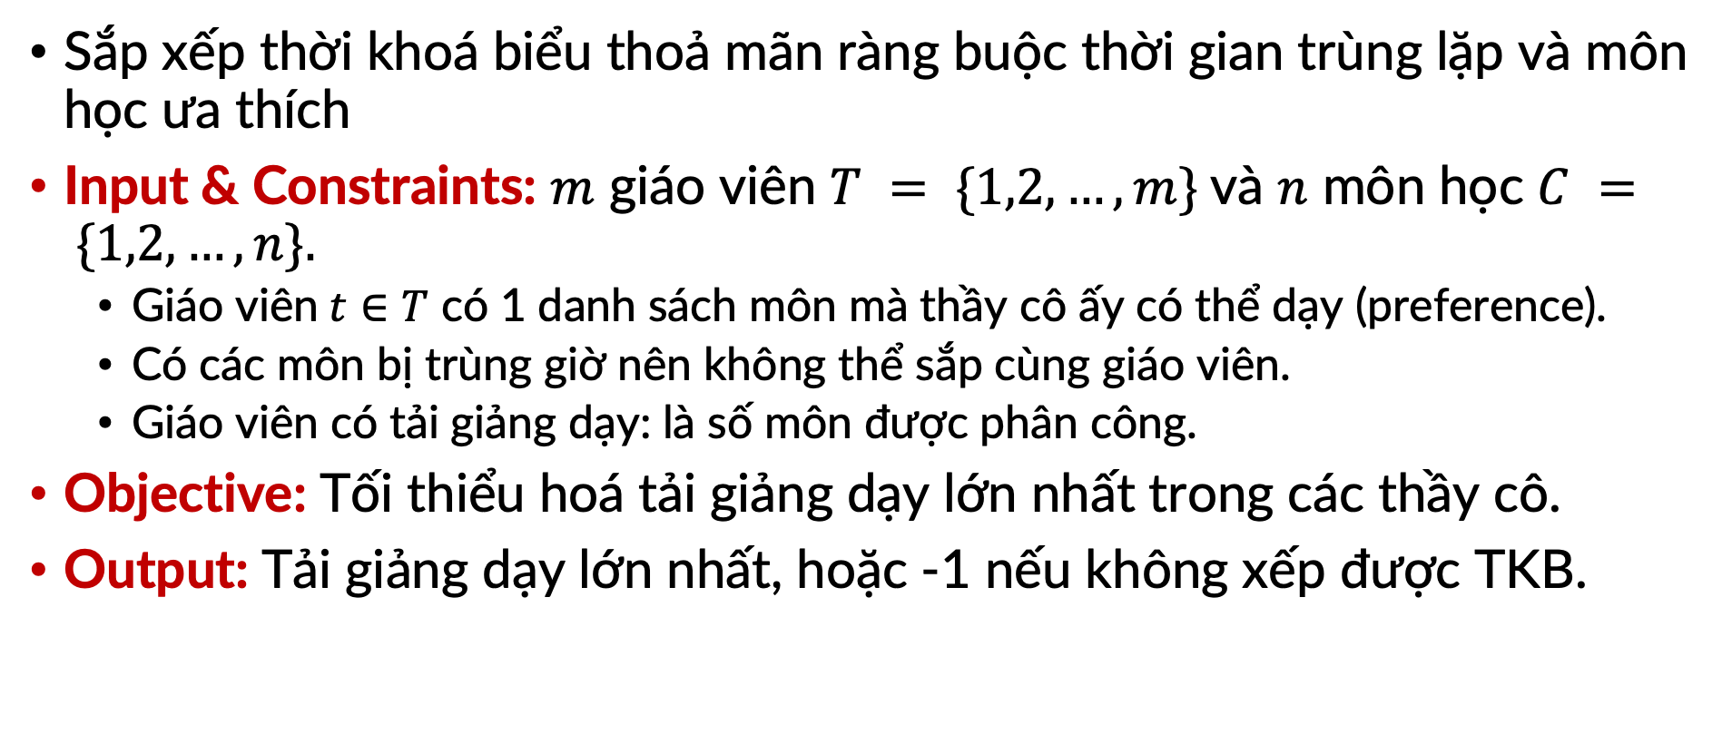
Balanced course assignment
Sắp xếp thời khoá biểu thoả mãn ràng buộc thời gian trùng lặp và môn học ưa thích
Input & Constraints: $m$ giáo viên $T = \{1,2,…,m\}$và $n$ môn học $C = \{1,2,…,n\}.$
Giáo viên$t∈T$ có 1 danh sách môn mà thầy cô ấy có thể dạy (preference).
Có các môn bị trùng giờ nên không thể sắp cùng giáo viên.
Giáo viên có tải giảng dạy: là số môn được phân công.
Objective: Tối thiểu hoá tải giảng dạy lớn nhất trong các thầy cô.
Output: Tải giảng dạy lớn nhất, hoặc -1 nếu không xếp được TKB.

Slide 4
Balanced course assignment
stdin | stdout
4 12 5 1 3 5 10 12 5 9 3 4 8 12 6 1 2 3 4 9 7 7 1 2 3 5 6 10 11 5 1 2 1 3 1 5 2 4 2 5 | 3 Explain: Courses of teachers: 1: 1 10 12 2: 3 4 8 3: 2 7 9 4: 5 6 11
Example

Slide 5
Balanced course assignment
Ý tưởng: Quay lui và nhánh cận
Lưu trữ lời giải: Mảng Sol[N].
Sol[i] = j nếu thầy cô j dạy môn i
Để tính hàm mục tiêu: nbTeach[j] = tải giảng dạy của gv j
Thêm biên maxLoad lưu tải giảng dạy lớn nhất hiện tại
programming: viết các hàm:
void Try(int k) // select teacher for course k
bool check(int j, int k) // check if teacher j can teach course k
void solution() // change the current solution if find a better
Branch and bound (in Try()): nếu 1 GV có nbTeach[] lớn hơn biến maxLoad: chuyển sang nhánh khác.

Slide 6
THANK YOU !

